Slide 1

Tiết 21.Ôn tập đọc nhạc: Bài số 3 Thường thức âm nhạc: Câu chuyện về bài hát Chú voi con ở Bản Đôn

Slide 2



Slide 3
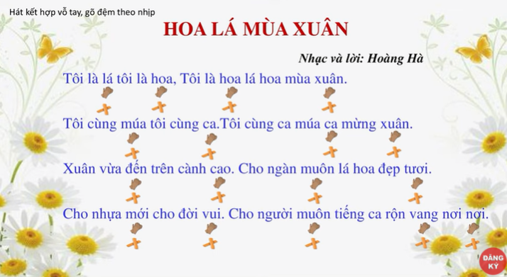

Slide 4
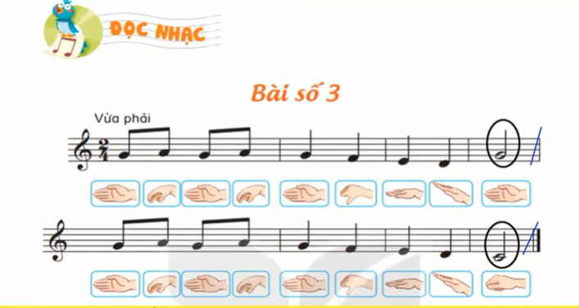

Slide 5
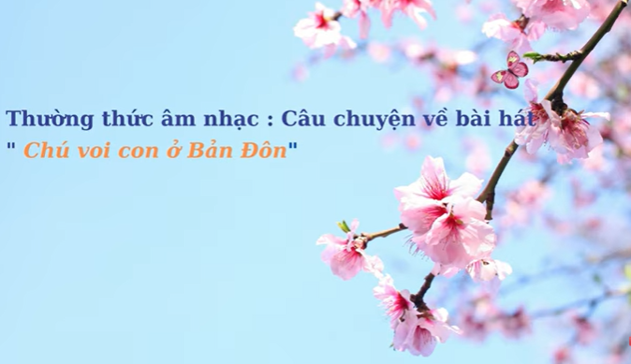

Slide 6
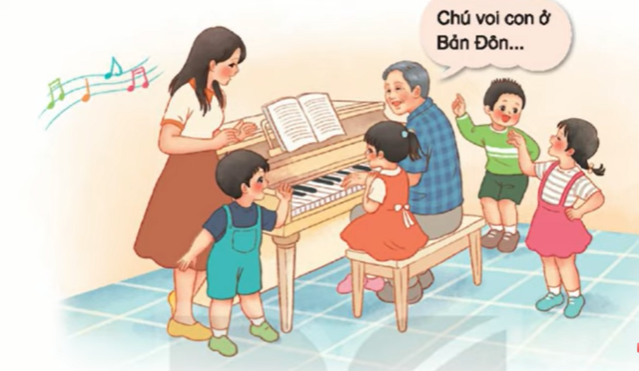

Slide 7


